Slide 1
«Применение нетрадиционных здоровьесберегающих технологий в ДОУ»
Подготовительная группа «Капельки»
МКДОУ д/с № 8 «Земляничка»
Воспитатели: Шваюк Е.А.
Желонкина Т.А.

Slide 3
Цель:
Выявление механизмов и методов внедрения здоровьесберегающих технологий, с помощью которых можно организовать физическое воспитание в ДОУ таким образом, чтобы оно обеспечивало каждому ребенку гармоничное развитие помогало ему использовать резервы своего организма для сохранения, укрепления здоровья, для приобщения детей к физической культуре и здоровому образу жизни.

Slide 4
Оздоровительные задачи:
∙ Охрана и укрепление физического и психического здоровья детей;
∙ Совершенствование функций организма, повышение его защитных свойств и устойчивости к заболеваниям средствами движения, дыхательной гимнастики, самомассаж, пальчиковой гимнастики;
∙ Формирование навыков правильной осанки.
Воспитательные задачи:
∙ Воспитывать потребности в здоровом образе жизни; выработка привычки к соблюдению режима, потребность в физических упражнениях и играх;
∙ Воспитание физических качеств необходимых для полноценного развития личности.

Slide 6
Самомассаж:
(глаз, щек, висков, затылка)
Самомассаж - необходим для повышения сопротивляемости организма, заболевания органов дыхания: ангина, фарингит, ринит, для улучшения обменных процессов, лимфо – и кровообращение.
Важно! -хорошо прогреть ладони рук, способом наложения прогревать каждую область тела по очередности. Начиная с глаз, затем область носовая и головы.
Пальчиковая гимнастика:
∙Способствует овладению навыками мелкой моторики;
∙Помогает развивать речь ребенка;
∙Повышает работоспособность коры головного мозга;
∙Развивает у ребенка психические способности: мышление, внимание, память, воображение;
∙Снимает тревожность.

Slide 7
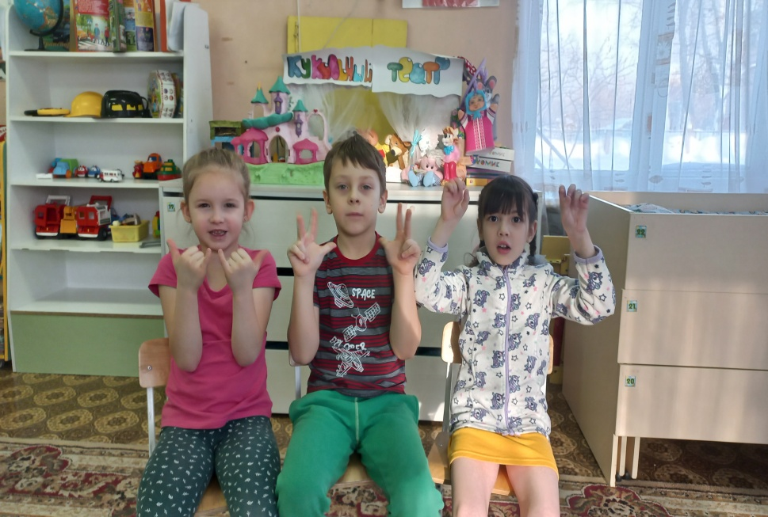
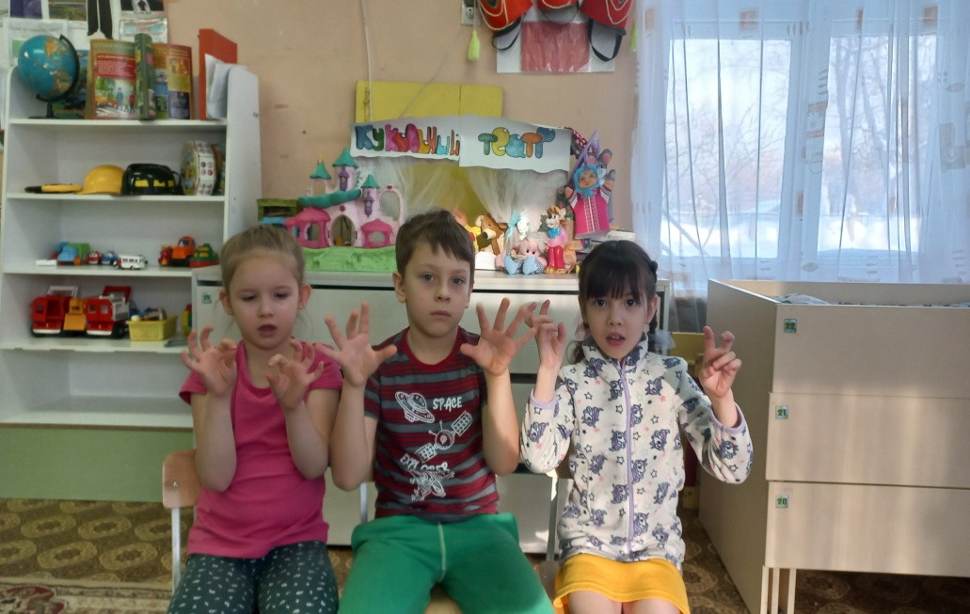
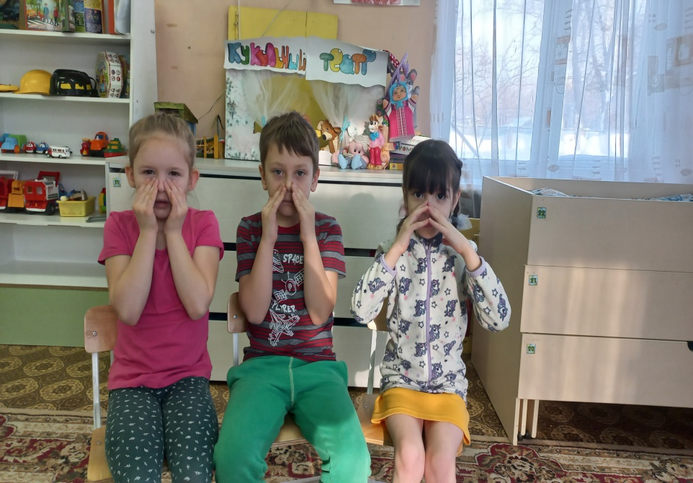
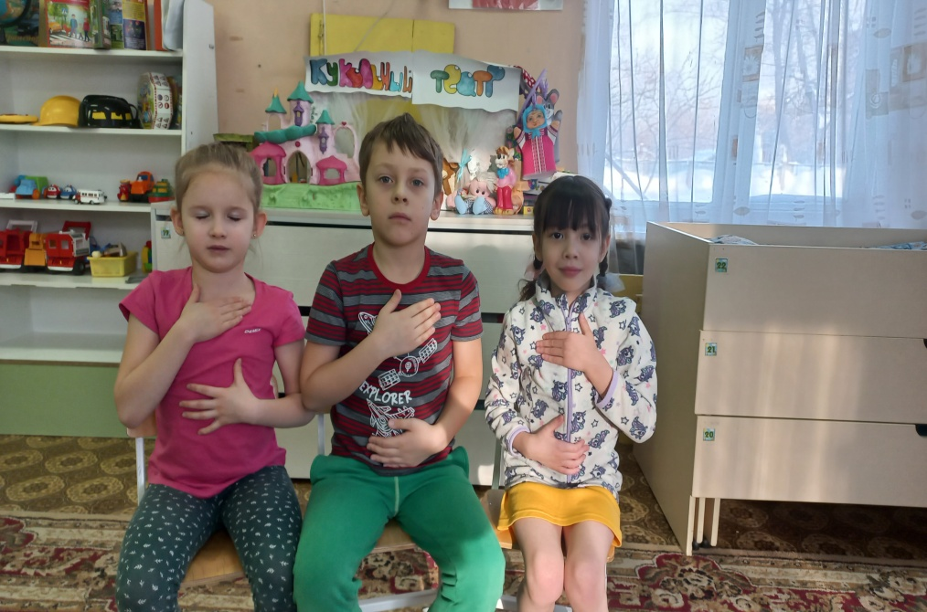

Slide 8
Дыхательная гимнастика:
∙Положительно влияет на обменные процессы, играющие главную роль в кровоснабжении, в том числе и лёгочной ткани: бронхит;
∙Способствует восстановлению нормального крово-и лимфоснабжения;
∙Нарушение носового дыхания;
∙Нарушения зрения;
∙Улучшает память;
∙Устойчивость организма к холоду.

Slide 9
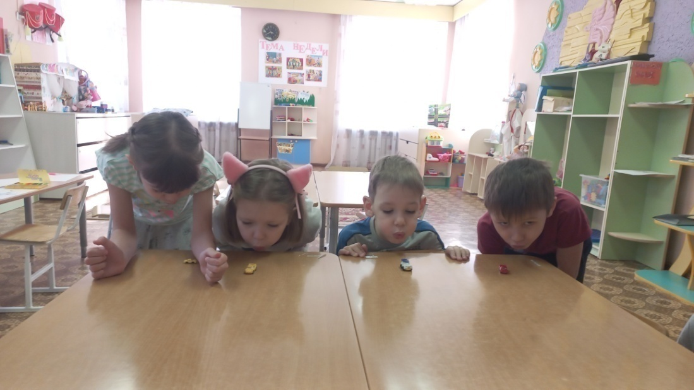
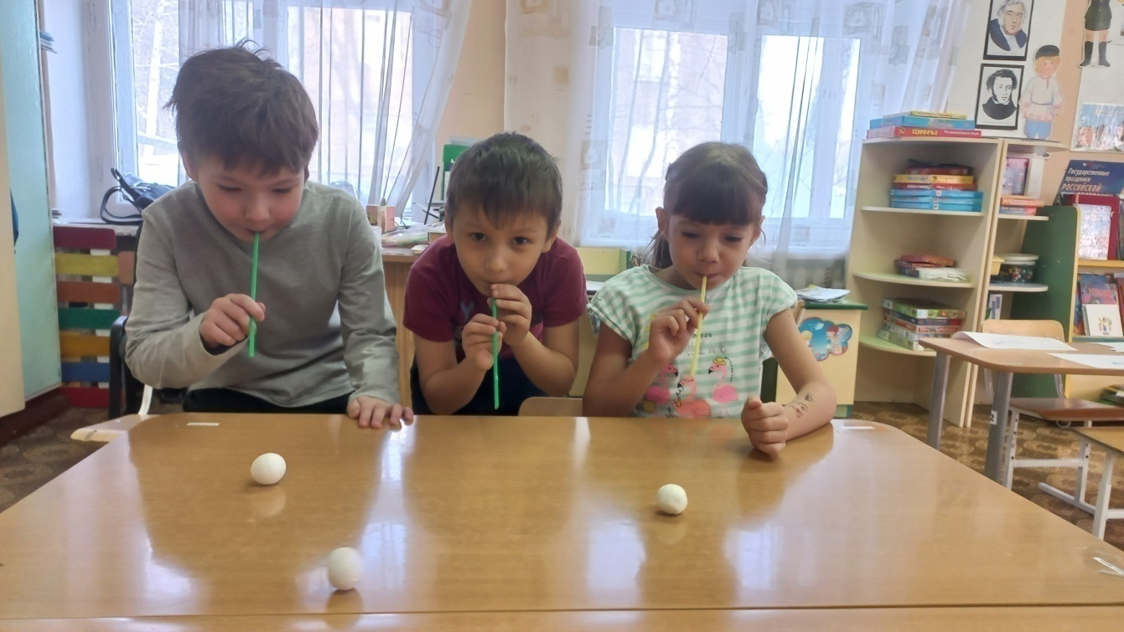

Slide 10
ВЫВОД:
Таким образом каждая из рассмотренных технологий имеет оздоровительную направленность, а используемая в комплексе здоровьесберегающая деятельность, в итоге формирует у ребенка привычку к здоровому образу жизни!

Slide 11
Спасибо
за внимание!!!

